Slide 1
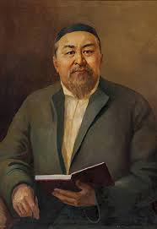


Сенбе жұртқа, тұрса да қанша мақтап,
Әуре етеді ішіне қулық сақтап.
Өзіңе сен, өзіңді алып шығар,
Еңбегің мен ақылың екі жақтап.

Slide 2

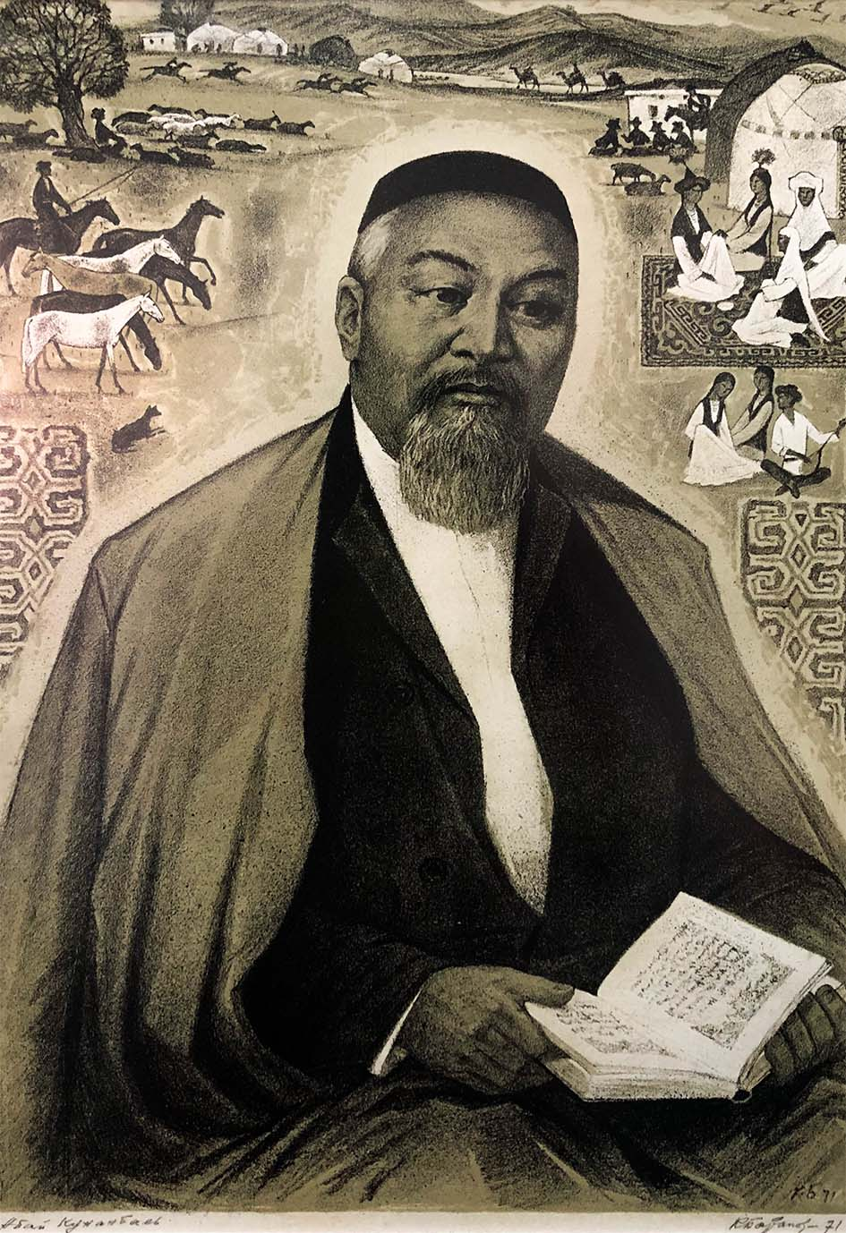
Абай Құнанбайұлы — қазақтың ұлы ақыны, ойшылы, ағартушысы, философы, композитор және қоғам қайраткері. Ол 1845 жылы 10 тамызда (кей деректерде 29 шілдеде) қазіргі Шығыс Қазақстан облысы, Абай ауданындағы Сырт Қасқабұлақ деген жерде дүниеге келген. Абай — қазақ жазба әдебиетінің негізін қалаушы әрі ұлттық руханияттың жарық жұлдыздарының бірі.
🔹 Өмірбаяны:
Толық аты: Ибраһим Құнанбайұлы, «Абай» — оның лақап аты, яғни қысқарған есімі.
Әкесі Құнанбай — белгілі би, болыс, ауқатты және беделді адам болған.
Абай бала кезінен зерек болып, Семейдегі медреседе діни білім алып, кейін орыс мектебінде оқыған.
Орыстың классикалық әдебиетімен танысып, А.С. Пушкин, М.Ю. Лермонтов, И.А. Крылов, сондай-ақ Шығыс әдебиетімен де (Низами, Фирдоуси, Науаи) терең танысады.

Slide 3

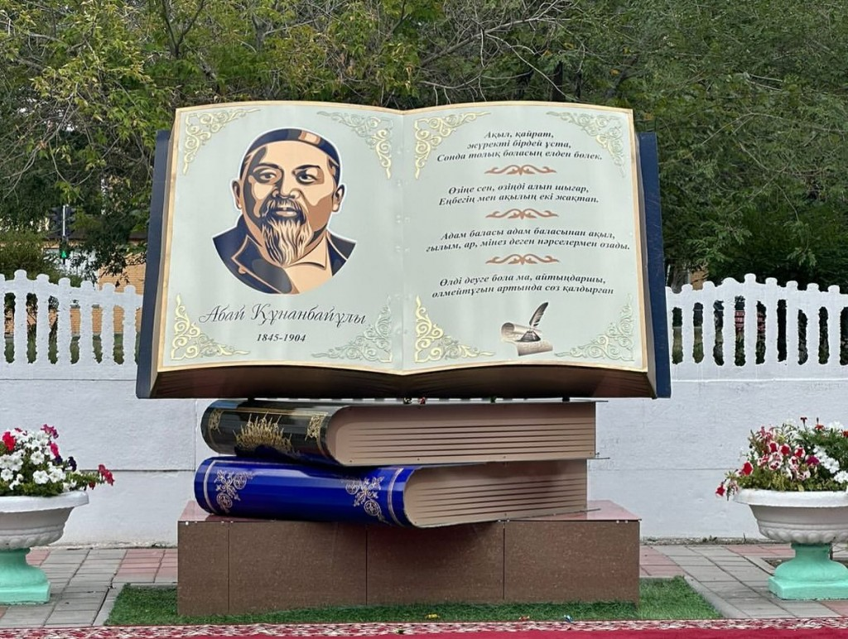
  Абай Құнанбайұлының қара сөздерінің шет тілдеріне аудармалары. Әл-Фараби кітапханасында ағылшын, түрік, қытай, араб т.б. тілдерде еңбектері сақталған.

Slide 4


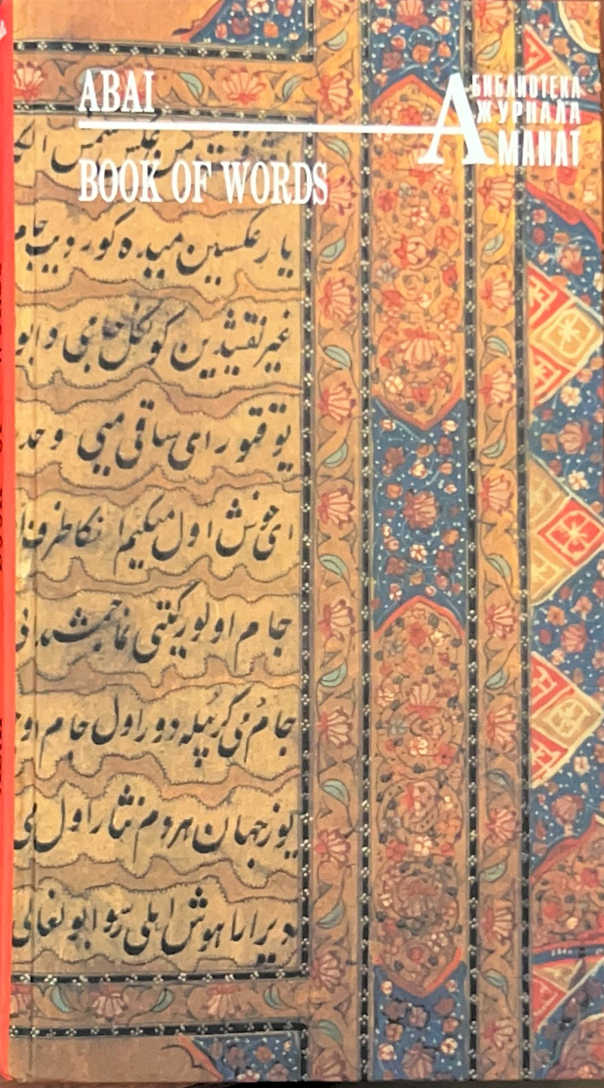

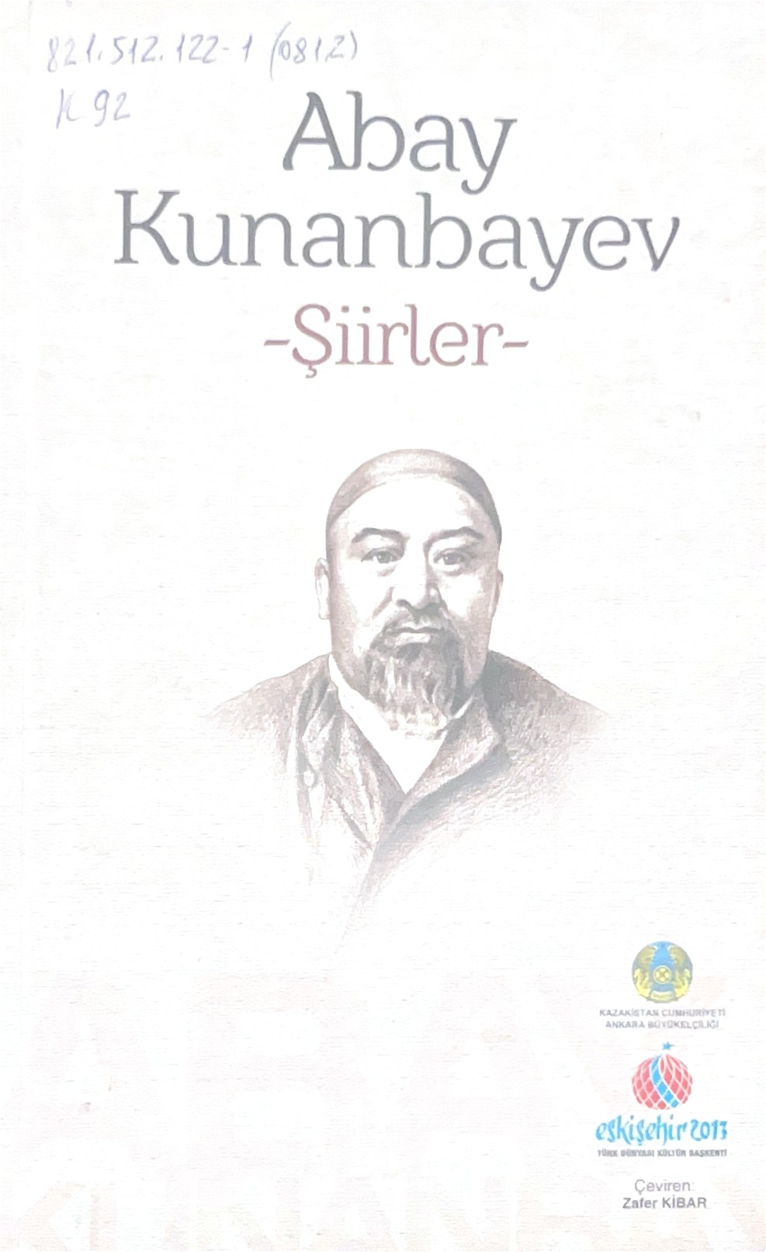
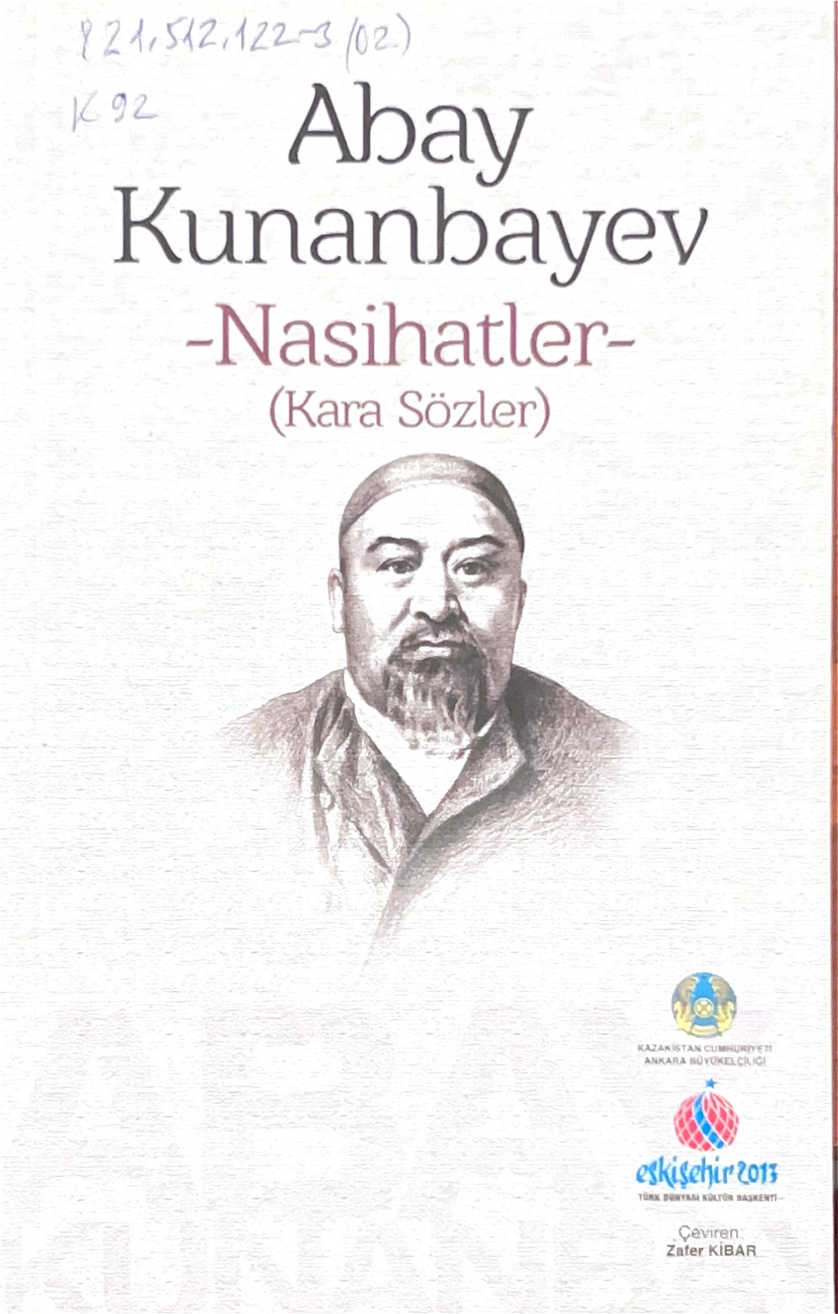
  Хасенов, Мәди.
  Тұлпардың дүбірі :
  повесть және әңгіме /
  М. Хасенов.
  Алматы : Жазушы, 1971
  Абай Құнанбаев.
  Таңдамалы өлеңдер
  мен поэмалар : жинақ / А.
  Құнанбаев. - М. : Прогресс,
  1977 – Араб тілінде
Абай.
Қара сөз = Book of words : ҚР 10 жылдығына арн. / ред. К. Серікбаева ; ағылшын тіліне ауд. Р. МакКейн. - Семей : Абай халықаралық клубы, 2005 – Ағылшын тілінде
Қазыбаев, Кәкімжан.
Дәуір аты - Октябрь : очерктер жинағы / К. Қазыбаев. - Алматы : Қазақстан, 1970 – Фарнцуз тілінде
  Kunanbayev, Abay.
  Nasıhatler (Kara Sözler) :
  öğretileri / [çevıren Z. Kıbar]. –
  Ankara : SFN, 2014 – Түрік
  тілінде
  Kunanbayev, Abay.
  Şiirler : koleksiyon / [çevıren Z. Kıbar];
  Kazakistan Cumnuriyeti Ankara
  Büyükelçiliği [ve diğer
  organizasyonlar]. - Ankara : SFN, 2014
  – Түрік тілінде

Slide 5

Сан қатпарлы сыр сандығы: Сирек кездесетін Абай мұралары
Абай — дала тынысын жырына сыйдырған, жүрекке сәуле сепкен, ұлт руханиятының асқар шыңы. Оның қалдырған бай мұрасы — халықтың жүрегінен орын алған алтын қазына. Бірақ Абайдың кеңінен танылған өлеңдері мен қара сөздерінен бөлек, оқырман назарына жиі іліге бермейтін, көлеңкеде қалып келе жатқан сирек еңбектері де бар. Бұл шығармалар — Абай дүниетанымының тереңіне бойлауға, оның рухани кемелдігін тануға мүмкіндік беретін шын жауһарлар.
Абайдың кейбір терең философиялық ойлары мен аударма еңбектері — нағыз зер салып, зерделей оқитын рухани маржан. Олар тек әдеби мұра ғана емес, сонымен қатар заманның, қоғамның, адам болмысының айнасы іспетті. Әр жолында — дана ой, әр сөзінде — өмір шындығы мен адамдық ізгілік жатыр.
Сирек еңбектерді парақтай отырып, біз
Абайдың ішкі әлемімен, оның биік
парасатымен бетпе-бет келеміз.
Бұл — ұлы ақынның жұмбаққа
толы рухани әлеміне ашылар
терең соқпақ.

Slide 6





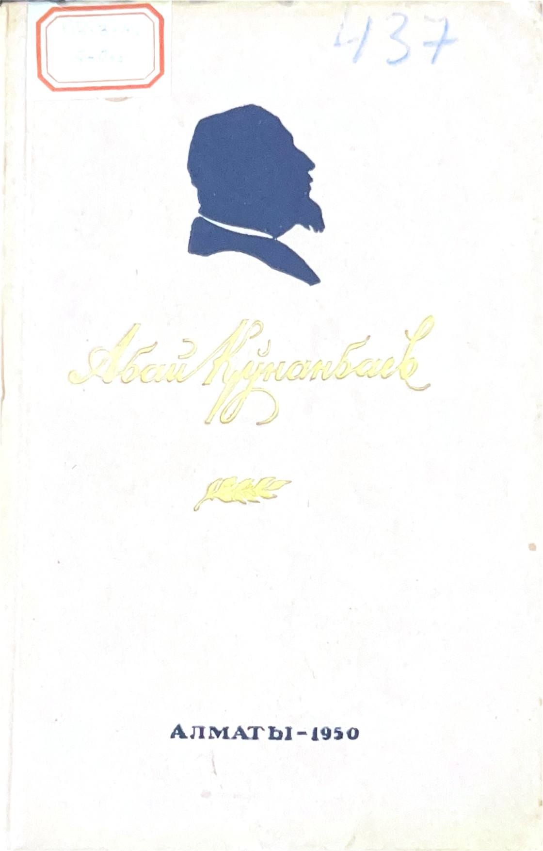
Абай Кунанбаев.
Стихотворения и поэмы : сборник / К. Абай. - М. ; Л. : Сов. писатель, 1966.
Абай (1845-1904).
Жаздым үлгі жастарға бермек үшін : жинақ / құраст.
М. А. Балақаев. - Алматы : Қазбірмембас., 1945.
Абай (Ибраһим) Құнанбаев.
Шығармаларының толық жинағы : жинақ / Абай (Ибраһим) Құнанбаев ; ред. кол. Н. Т. Сауранбаев ; жауапты ред. басқ. Н. Т. Сауранбаев. - Алматы : Қазбірмембас., 1948.
Абай : таңдамалы өлеңдер. - Алматы : ҚБМБ, 1943.
Абай (1845-1904).
Жаздым үлгі жастарға бермек үшін : жинақ / құраст. М. А. Балақаев. - Алматы : Қазбірмембас., 1945.
Абай Құнанбаев.
Өлеңдер жинағы : жинақ / А. Құнанбаев. - Алматы : Қазмемкөркемәдеббас., 1950.

Slide 7

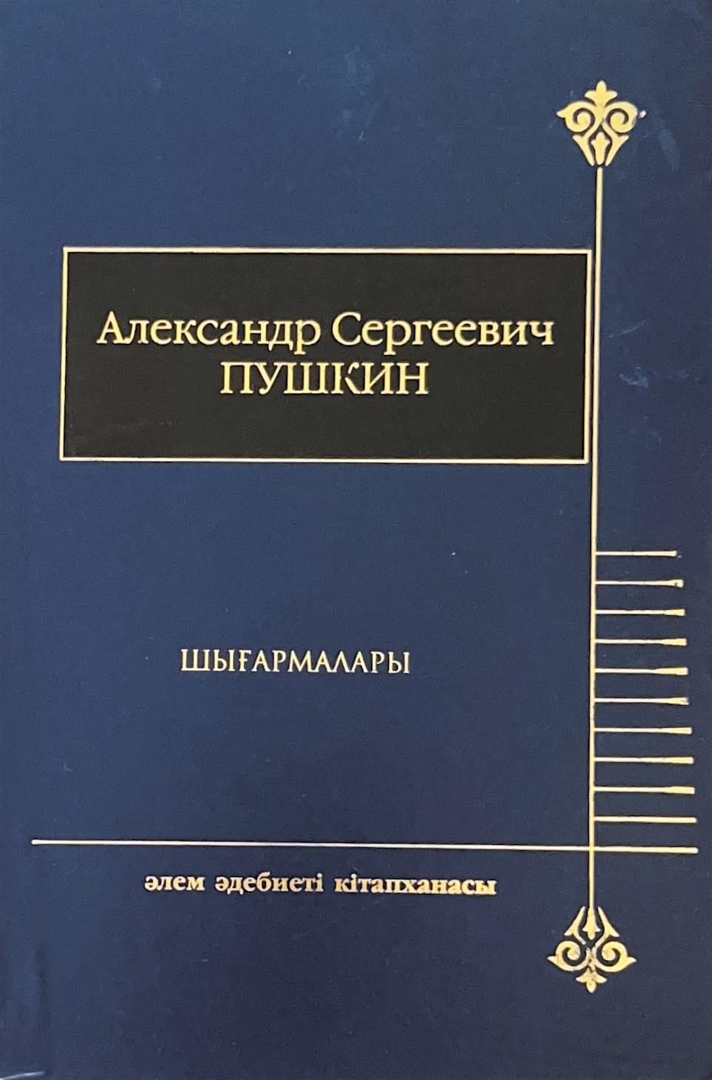


Абай – сөз зергері, рух аудармашысы: Орыс тілінен қазақ тіліне жасаған аудармалары
Абай Құнанбайұлы — қазақ әдебиетінің жаңа дәуірін бастаған ұлы реформатор ғана емес, мәдениеттер арасын жалғаған рухани көпір. Оның орыс әдебиетінен жасаған аудармалары – қазақ халқының дүниетанымын кеңейтіп, ұлт ой-санасын жаңа өріске көтерген үлкен еңбек. Бұл – жай ғана тіл ауыстыру емес, жүрекпен түсініп, сезіммен сөйлету, өз жұртына жат дүниені жақындату өнері.
Абай Пушкин, Лермонтов, Крылов сынды орыс және Батыс әдебиетінің көрнекті өкілдерінің шығармаларын ана тілімізге аударып қана қоймай, сол туындыларға ұлттық бояу, далалық философия мен қазақы таным дарыта білді. Әсіресе Лермонтовтың «Из Гёте» атты шығармасынан тәржімаланған «Қараңғы түнде тау қалғып» әнге айналып, халық жүрегінен орын алды. Бұл — Абайдың аудармашы ғана емес, нағыз рух аудармашысы екенін дәлелдейді.
Ахметов, Закий.
Лермонтов и Абай : о переводах Абая Кунанбаева из произведений М. Ю. Лермонтова / З. Ахметов. - Алматы : АН КазССР, 1954.
Пушкин, Александр Сергеевич.
Шығармалары : жинақ / А. С. Пушкин. - Астана : Аударма, 2008.
Крылов, Иван Андреевич.
Мысалдар : жинақ / И. А. Крылов ; ред.: М. Әуезов [и др.]. - Алматы : Қазбірмембас., 1944.
Жиренчин, Абиш.
Абай и его русские друзья : сборник / А. Жиренчин ; АН КазССР. - Алматы : АН КазССР, 1949.

Slide 8



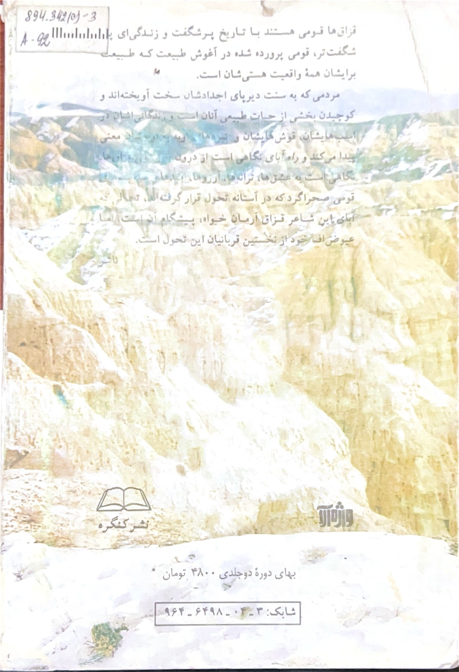
«Абай жолы» — Ұлт рухының әлемге ашылған терезесі.
Мұхтар Әуезовтің «Абай жолы» эпопеясы — қазақ халқының тарихи жадын, рухани биігін, ұлттық болмысын кемел суреттеген мәңгілік туынды. Бұл – тек Абайдың өмір жолы ғана емес, бүтін бір халықтың тағдыры мен тектілігін танытатын көркем
«Абай жолы» романы ағылшын, орыс, француз, неміс, қытай, жапон, испан секілді ондаған тілге аударылып, түрлі елдің кітапханаларынан, оқу орындарынан орын алды. Бұл аудармалар арқылы Абай тұлғасы мен қазақ халқының болмысы әлем оқырманына кеңінен таныстырылды. Әуезовтің шебер қаламы, Абайдың терең болмысы – ұлттық шеңберден асып, бүкіл адамзаттық деңгейге көтерілді.
Шет тілдерге аударылған әр нұсқа – қазақ руханиятының шекара асып, ұлт әдебиетінің биіктен көрінгенінің айғағы. Бұл — сөз өнерінің шынайы жеңісі, рухани мұрамыздың әлемдік мәдениетпен терезесі тең екенін дәлелдеген жарқын жетістік.
Ауэзов, Мухтар Омарханович.
Абай : исторический роман / М. О. Ауэзов. - Алма-Ата : Казгосиздат, 1948.
Auezov, Mukhtar.
Abai : abridged / M. Auezov. - Moscou : Progres, 1975.
Ауэзов, Мухтар.
Абай : роман (в сокращении) / М. Ауэзов. - М. : Прогресс, 1975.
Auezov, Mukhtar.
Abai : novel / M. Auezov. - Iran : [s.n], 1996.

Slide 9
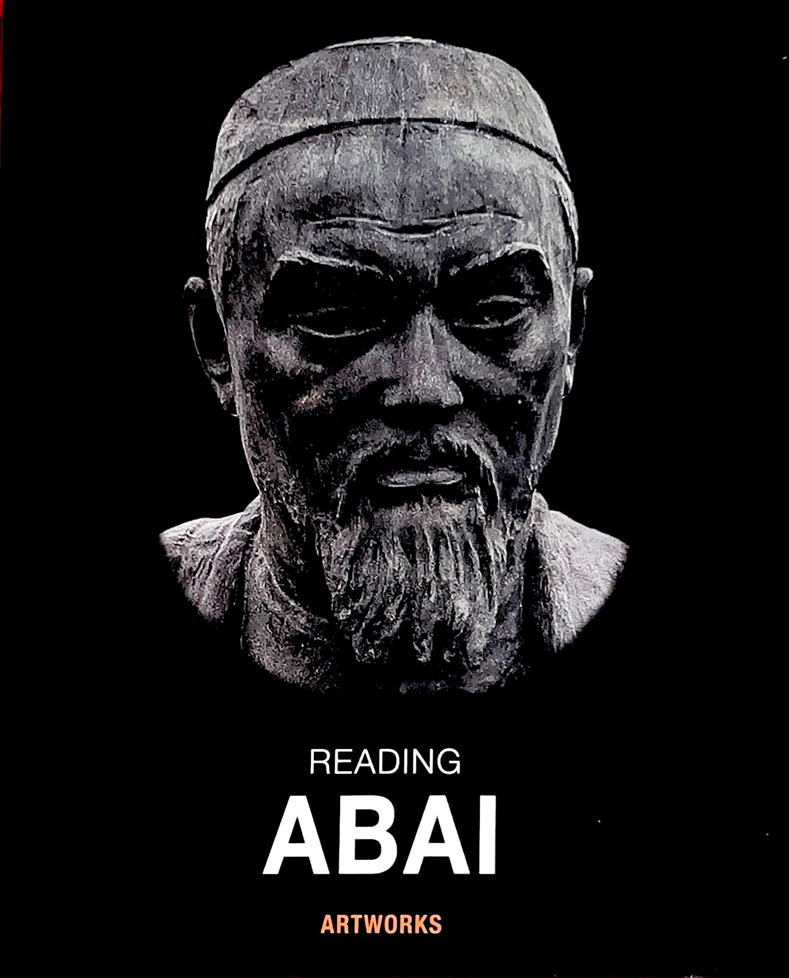
Reading Abai : collection / Türksoy ; [ed.: D. Kasseinov et al. ; project director B. Barysbekov ; translation: R. Mc'Kayn, L. Kydyrova]. - [s. n.] : Artworks, 2020.

Slide 10

Жұбанов, Ахмет Қуанұлы.
Абай : 4-перделі опера : либреттосы М. Әуезовтікі : 2 томдық / А. Қ. Жұбанов. - Алматы : Таймас, 2007.

